Slide 1
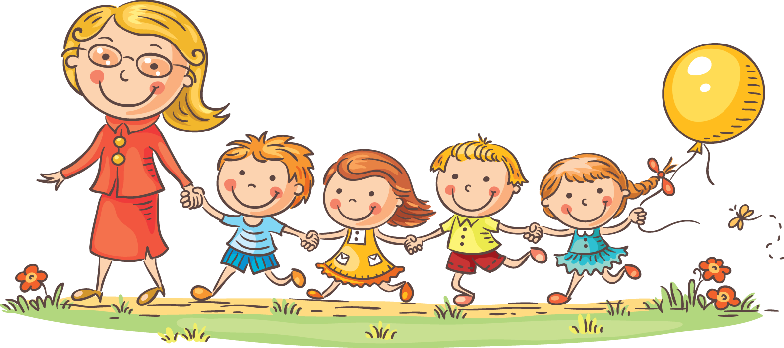
Выступление на семинаре по теме: «Формирование психологического здоровья детей дошкольного возраста в дошкольном образовательном учреждении»
Муниципальное дошкольное образовательное учреждение
«Детский сад №4 комбинированного вида»
Подготовила:
Кочетова Е.С.,
педагог – психолог
Дата проведения:
01.12.2022 г.

Slide 2
Термин «психологическое здоровье» связывает собою две научные отрасли - медицинскую и психологическую. Эти отрасли тесно связаны и чётко взаимодействуют между собой. Поэтому, если здоровье с медицинской точки зрения ассоциируется с уровнем развития физического и социального благополучия человека, то психологическое здоровье это - состояние психологического (душевного) благополучия, которое влияет на полноценное формирование личностного развития человека.

Slide 3
Педагогические показатели психического здоровья и благополучия дошкольников следующие:
поведение, мысли и чувства ребенка, адекватные окружающим условиям и событиям;
социально приемлемые способы самоутверждения и самовыражения;
положительный эмоциональный фон, оптимистический настрой, способность к эмоциональному сопереживанию;

Slide 4
Педагогические показатели психического здоровья и благополучия дошкольников следующие:
равномерное и своевременное развитие основных психических процессов, устойчивая познавательная активность;
доброжелательное отношение к окружающим, полноценное общение, характер которого соответствует возрастным нормам.

Slide 5
Обеспечение психологического здоровья в дошкольном возрасте возможно с помощью реализации психологической поддержки детей:
положительный эмоциональный фон развития, включённый во все виды деятельности;
формирование и развитие познавательной сферы;
чёткое определение в развитии черт характера и темперамента;
формирование личности, как таковое.

Slide 6
К частичной «ликвидации» или «подавлению» определённых черт характера у детей относится:
агрессивность;
страхи;
робость, застенчивость;
эмоциональная неустойчивость;
повышенная возбудимость.

Slide 7
Рекомендации по формированию психологического здоровья детей в дошкольном образовательном учреждении:
развивайте у детей эмоциональную сферу (способствуйте развитию у ребёнка правильно распознавать собственные эмоции и владеть ими);
помогите ребёнку овладеть способностью распознавать чувства и эмоции других. Развивайте у ребёнка чувства эмпатии (сопереживания);
дайте понять ребёнку, что вы всегда готовы оказать ему личную поддержку и прийти на помощь, чтобы не случилось. Так, ребёнок будет знать, что он может вам довериться и всё рассказать о своих чувствах и переживаниях. А вы, в свою очередь, сможете ему помочь!

Slide 8
Рекомендации по формированию психологического здоровья детей в дошкольном образовательном учреждении:
проникнитесь чувством искреннего уважения к тому, что создаётся самим ребёнком. Радуйтесь проявленной инициативе, самостоятельности – это способствует формированию и развитию у него чувства собственного достоинства и развитию в потребности личностного роста;
развивайте у ребёнка коммуникативные способности (навыки общения). Это поможет ребёнку сплотиться с группой, а также настроит ребёнка на адекватное мировоззрение любой непредвиденной ситуации;

Slide 9
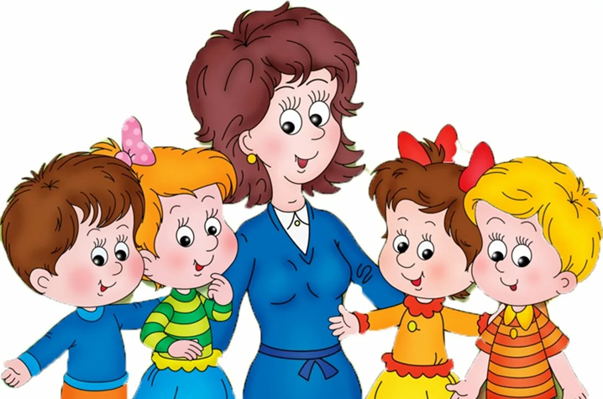
Рекомендации по формированию психологического здоровья детей в дошкольном образовательном учреждении:
постоянно выражайте вслух свою уверенность в возможностях и перспективах ребёнка;
чаще говорите при детях и взрослых о его достоинствах.

Slide 10
Работа с детьми по формированию психологического здоровья включает в себя:
1. Овладение детьми языком эмоций:
Мимика.
Пантомимика.
Закрепление в эмоциональной сфере положительных эмоций
Обучение детей адекватному выражению эмоций (соответственно ситуации) .
2. Коррекция агрессивности
Коррекция драчливости у дошкольников.
Снятие конфликтности в общении детей.
Снятие вербальной агрессии.
Преодоление импульсивности.

Slide 11
Работа с детьми по формированию психологического здоровья включает в себя:
3. Формирование у дошкольников уверенности в себе.
Снятие тревожности.
Коррекция страхов.
Формирование адекватной положительной самооценки.
Формирование у детей уверенности в собственных силах. Задачи:
4. Формирование социальных навыков у ребенка
Развитие умения понимать и принимать позицию другого человека.
Овладение коммуникативными навыками.
Развитие дружеских взаимоотношений.

Slide 12
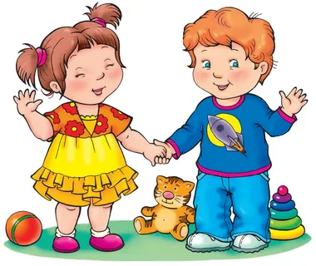
Работа с детьми по формированию психологического здоровья включает в себя:
5. Формирование у дошкольников нравственного сознания и поведения
Формирование нравственного сознания
Формирование у детей ценностного отношения к моральной стороне поступков.
Формирование умений детей конструктивно общаться со сверстниками. Развитие взаимопонимания и заботливого отношения к близким людям.

Slide 13
Практические упражнения и игры, направленные на формирование и развитие психологического здоровья дошкольников в ДОУ
Развитие эмоциональной сферы детей
Игра « Я и мои эмоции» - учит выражать чувства с помощью мимики и пантомимики. Расширяет представление детей об основных эмоциях ( радость, грусть, страх, самодовольство и т.д.); развивает умение передавать эмоциональное состояние, используя выразительные средства. Ход игры: Перед каждым ребёнком на столе лежит набор карточек с изображением эмоциональных состояний. Педагог называет любое эмоциональное состояние (радость, грусть, удивление и т. д.), дети находят его в своих наборах, а потом показывают эту эмоцию через мимику и пантомимику.

Slide 14
Практические упражнения и игры, направленные на формирование и развитие психологического здоровья дошкольников в ДОУ
Развитие коммуникативных способностей
Игра «Я знаю»
Ход игры: дети стоят в кругу и кидают мяч друг другу со словами «Я знаю пять имён девочек…» ( названий городов, животных и т. д.) Мяч передаётся на каждое слово, таким образом ребёнок должен кинуть мяч и произнести слово.
Игра «Комплименты» Ход игры: игра начинается со слов «Мне нравится в тебе…». Ребёнок говорит эту фразу всем участникам игры, детям и взрослым. Другие участники также говорят комплимент всем остальным, стараясь, чтобы эти комплименты были разными. После игры, желательно обсудить, что чувствовали участники, что неожиданного они о себе узнали, понравилось ли им говорить комплименты. Игра помогает увидеть свои положительные стороны, почувствовать, что он принимаем и ценен другими детьми, а также развивает навыки межличностного общения.

Slide 15
Практические упражнения и игры, направленные на формирование и развитие психологического здоровья дошкольников в ДОУ
Развитие произвольности и самоконтроля
Игра «Черепаха»
Ход игры: у одной стены комнаты встаёт воспитатель, у другой – дети. По сигналу взрослого, дети изображают маленьких черепашек, начинают медленное движение на четвереньках к противоположной стене. Через 2-3 минуты, воспитатель подаёт сигнал, по которому все участники останавливаются. Побеждает тот, кто оказался последним. Упражнение можно выполнять несколько раз, затем обсудить с детьми трудности в выполнении этого задания.

Slide 16
Практические упражнения и игры, направленные на формирование и развитие психологического здоровья дошкольников в ДОУ
Игры для подавления агрессивности и импульсивности
Игра «Каратист»
Ход игры: дети образуют круг в центре которого лежит обруч. Один из участников встаёт в обруч и превращается в «каратиста», выполняя резкие движения руками и ногами. Остальные дети, чтобы помочь игроку выплеснуть агрессивную энергию вместе с воспитателем хором произносят: «Сильнее, ещё сильнее!».
Упражнение «Крик в пустыне»
Ход игры: участники садятся в круг, скрестив ноги по-турецки, и по сигналу воспитателя начинают громко кричать. При этом необходимо наклоняться вперёд доставая руками и лбом до пола.

Slide 17
Практические упражнения и игры, направленные на формирование и развитие психологического здоровья дошкольников в ДОУ
Базовые упражнения по психомоторной коррекции
Дыхательное упражнение – лёжа на спине, дети делают вдох – живот надутый, медленный выдох (вдох через нос, выдох через широко открытый рот).
Упражнение – растяжка – лёжа на спине, ноги согнуть в коленях. Руками обхватить колени (каждая рука своё колено), руки в замок не сцеплять. Голову нагнуть к коленям. Качаться под счёт 1,2.
Телесное упражнение – дети встают на четвереньки, изображая тоннель. По очереди проползают через него.
Глазодвигательное упражнение – дети «рисуют» глазами буквы П, М, О. Сначала обоими глазами, потом поочерёдно.

Slide 18
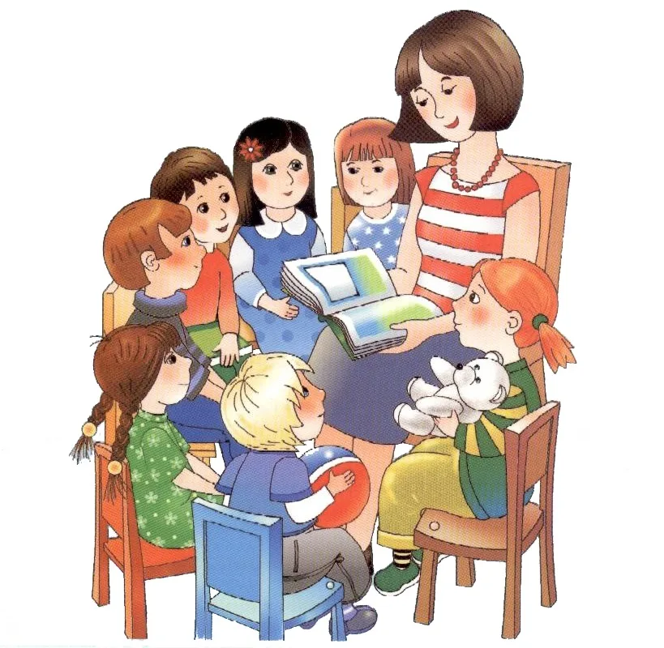
Педагог является одним из главных звеньев в воспитании детей. Он может достаточно профессионально найти подход к каждому ребёнку и сформировать в нём те качества, которые в дальнейшем послужат более благополучному и успешному формированию личностного развития ребёнка, что приводит к формированию полноценного психологического здоровья детей!

